Slide 1


MÓDULO III – PROGRAMAÇÃO Aula 4 – Linguagem C
PIBIC-EM 2017
Alan Tavares – alan@fem.unicamp.br

Slide 2
Ementa do Módulo de Programação C
Linguagem de Programação – Aula 1
Introdução/Conceitos/Estrutura do Programa;
Estruturas de Controle (Laços de Repetição) – Aula 2
Aplicação de programas: Sequencial / Condicional / Interação;
Vetores e Funções – Aula 3
Criação / Sub-Programas / Estruturas;

Slide 3
Tipo de dados - C
Simples
Char;
Int;
Float;
Void;
Ponteiros;
Estruturados
Arranjos;
Estruturas;
Arquivos;

Slide 4
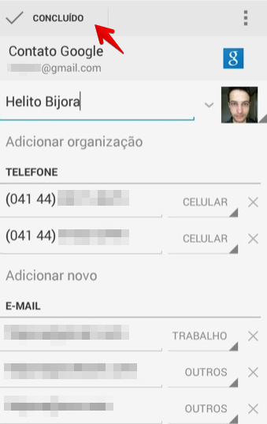
Estruturas - Objetivo
Agrupar Informações;
Tipos Diferentes;
Por que?
Nome
Livro
Autor
Ano
Agenda de Contato

Slide 5
Estrutura
Livro
codigo nome autor ano editora
Vários campos de diferentes tipos dentro de uma estrutura só;
Ex: int a, b...
Livro L1, L2...
float char char int int

Slide 6
Declaração e Acesso
Struct nome
{
tipo campo1 ;
tipo campo2;
...
}
main ( )
{
Struct nome va1, var2
}
Acesso:
var1.campo1
var1.campo2
var2.campo1
var2.campo2

Slide 7
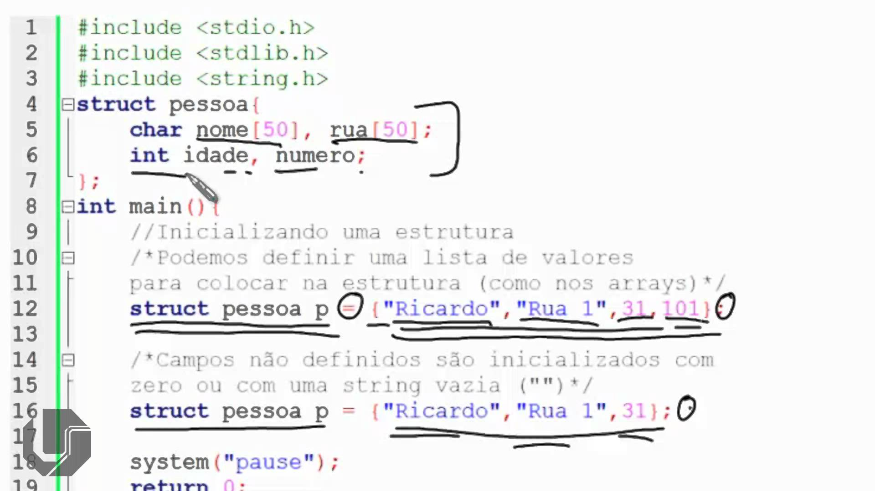
Exemplo – Hora do Código

Slide 8
Campo Struct
Struct livro
{
char nome[10] ;
char autor[10];
char data data_pub;
...
}
Struct data
{
int dia;
int mes;
int ano;
...
}
Struct livro L1;
L1.data_pub.ano;

Slide 9
Arranjos(vetores)
Struct livro lista[5];
0 1 2 3 4
lista
nome identi cpf
int num[6];

Slide 10
Agenda
Nome:
Telefone:
Sexo:
Idade:
Endereço:
Profissão:

Slide 11
Estruturas (typedef)
typedef
Tipo_livre ;
Struct livro L1;
Tipo_livre L1;
Struct livro
{
char nome[10] ;
char autor[10];
...
}

Slide 12
Passagem de Parâmtros
void funcao( Tipo_livro L)
{
L.nome = ...
}
main()
{
Tipo_livro L1;
funcao(L1);
}

